Slide 1
My ROTARYアカウント登録方法
国際ロータリー日本事務局
クラブ・地区支援室
2018年9月

Slide 2
My ROTARYアカウントを登録すると。。
豊富な資料・情報収集やニュースレターの無料購読が出来ます！
例：会員増強資料、手続要覧、国際大会等の動画、ご自身の寄付履歴、ラーニングセンター
世界中のクラブの現況や、奉仕活動のヒントを得ることが出来ます！
例：公式名簿、ロータリークラブ・セントラル、ロータリーショーケース、補助金センター
世界中のロータリアンと繋がってアイデアの交換や交流を深めて頂くことが出来ます！
例：アイデア応援サイト、フォーラム、メール機能
早速登録してみましょう！

Slide 3
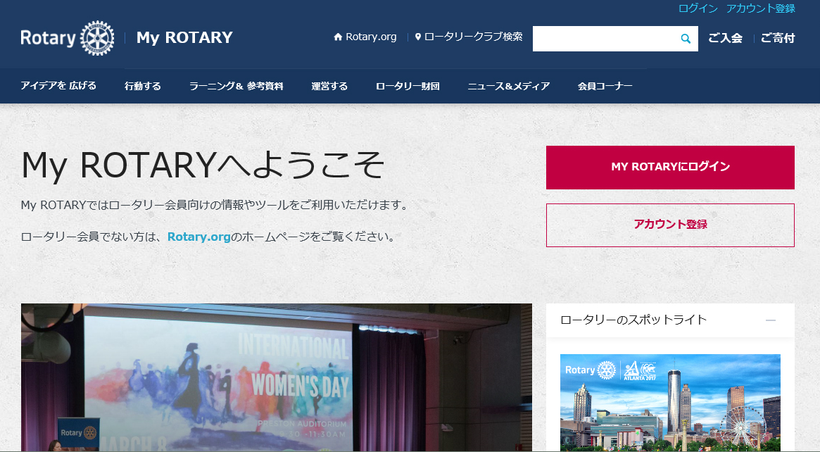
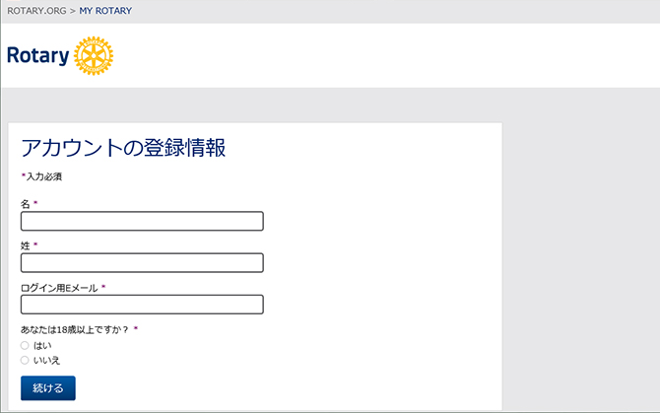
アカウント登録をクリック
氏名、メールアドレスは半角英数字で会員登録してある通りに正しく入力してください。
「はい」にチェックを入れ、「続ける」のボタンをクリックします。
※PCメールの届かない携帯アドレス等はご利用頂けません

Slide 4
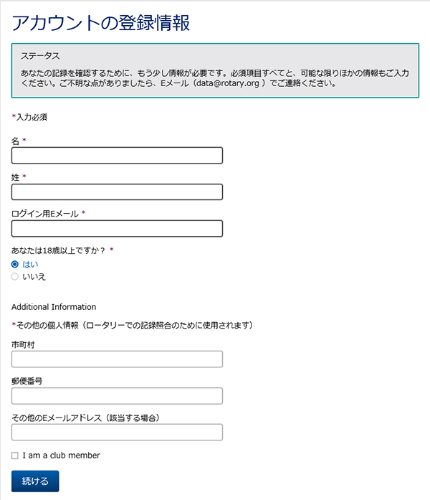
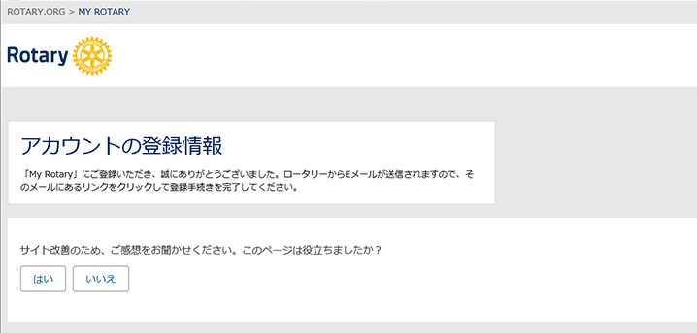
「続ける」の後左記のように
住所欄が表示された場合は、
速やかに入力を中止して
クラブ役員/事務局員までご連絡ください。
このまま進めると、非会員として登録が完了してしまい、アカウントの意味を成しません。
※この現象はクラブ役員/事務局様が可能な、
メールアドレスの事前登録が完了されていない場合に生じます。
クラブ役員/事務局様にアドレスの事前登録を依頼し、はじめからやり直してください。
※クラブ役員/事務局様は本紙6ページ以降の手順で、アドレスをご登録ください
右記の画面が表示されたら「国際ロータリー」から登録したメールアドレスにメールが届きます。

Slide 5
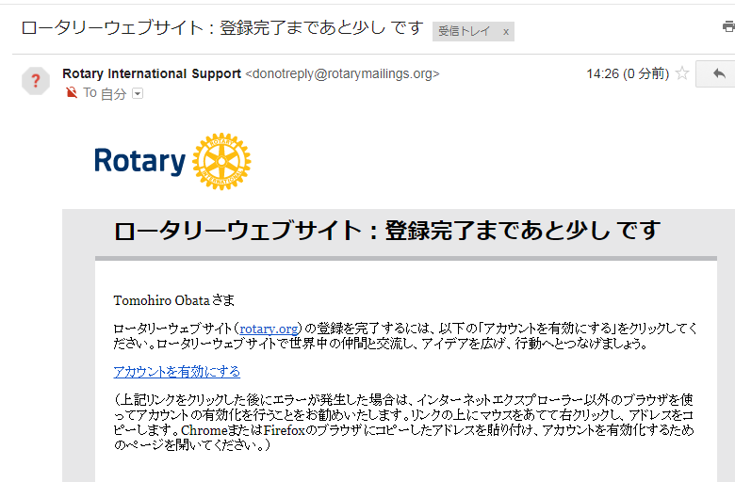
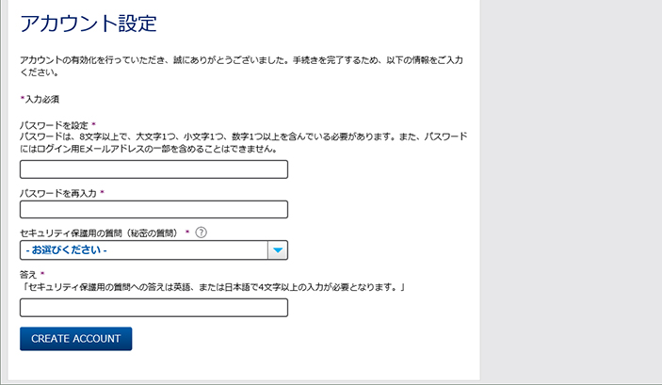
登録したメールアドレスの受信箱を開き、届いたメールをクリックすると「ロータリーウェブサイト：登録完了まであと少しです」というメールが届くので、文中の「アカウントを有効にする」をクリックします。
ご希望のパスワードを設定し、
「セキュリティ保護用の質問」を一覧から選び、「答え」(4 文字以上)を入力した後、
「 CREATE ACCOUNT 」を
一回だけクリックします
パスワードは英数字8 文字以上で、大文字、小文字、数字各1 つ以上を含んで設定して下さい。
メールアドレスと類似した
パスワードは設定できません。

Slide 6
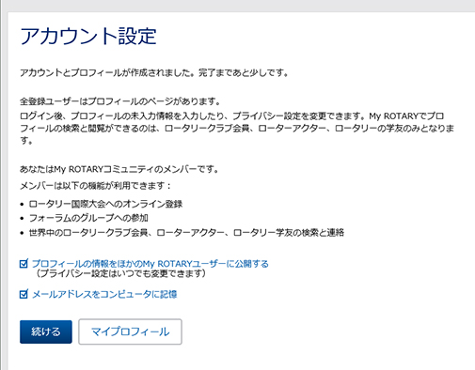
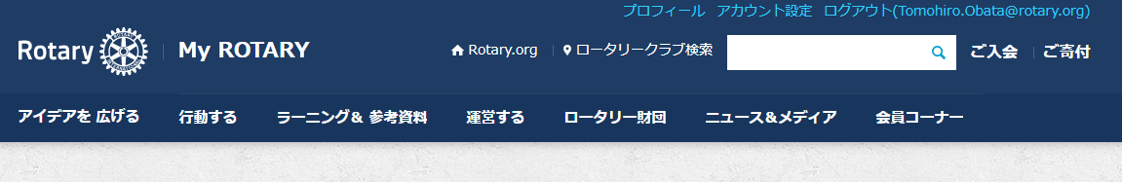
「続ける」のボタンをクリックすると登録完了となり、ログイン状態でマイロータリーのトップページが表示されます。
以上で登録完了です。
ログインが完了するとご自身のメールアドレスがこのように表示されます。
さぁ、My ROTARYを使ってみましょう！
例えば『会員コーナー』からこのようなことが可能です！
・『公式名簿』から各クラブの例会情報・連絡先などを確認
・『ロータリークラブ・セントラル』から自クラブや世界の
最近の動向を確認
・『会員増強』からロータリーの豊富な資料をダウンロード
その他様々な機能や資料がございます。是非ご活用ください。

Slide 7
クラブ役員・事務局員の方々へ

Slide 8
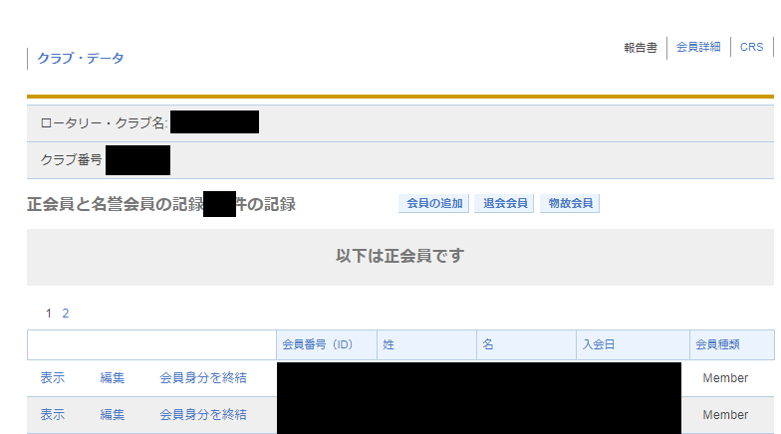
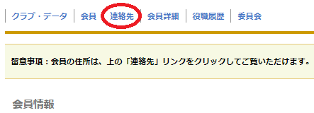
【役員・事務局員様】 メールアドレスの追加方法
各会員の連絡先一覧を出力したい場合は、こちらの『会員詳細』のレポートから一覧表を出力してご確認ください。
表右の方に「Business email」と「Personal email」の項目があり、いずれかのアドレスでMy ROTARY登録を行って頂けます。
My ROTARY→運営する→クラブの運営→会員の追加・編集・削除より
クラブ役員様・事務局様へ
会員様にMy ROTARYの登録をスムーズに行って頂くために、事前に必要なお手続きです。
お手数ではございますが、ご協力頂けますよう、何卒よろしくお願い致します。
国際ロータリー日本事務局
各会員のお名前横の『編集』をクリックし、次の画面の『連絡先』をクリックするとメールアドレスの登録を行って頂けます(複数登録可)。
※万が一、『このメールアドレスは既に登録されています』とエラーが出たら、当該会員氏名/ID/そのメール
アドレスを記載し、rijapan@rotary.org へご連絡ください

Slide 9
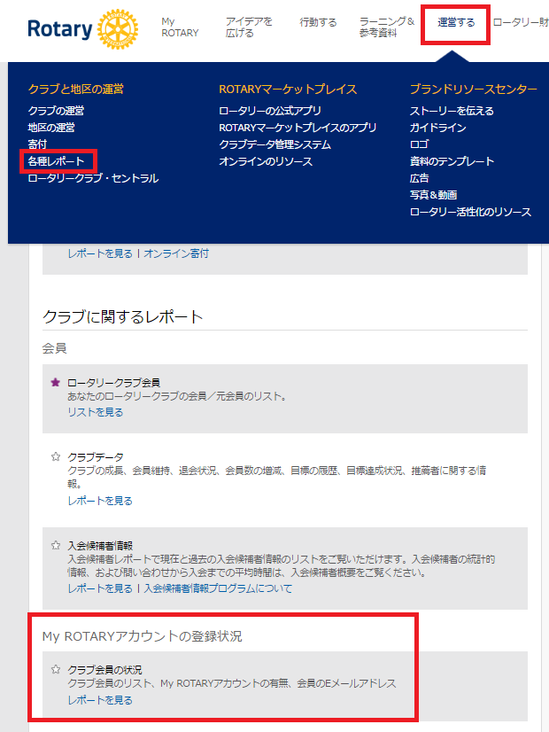
【役員・事務局員様】 My ROTARYアカウント登録状況の確認方法
My ROTARY→運営する→各種レポート→My ROTARYアカウントの登録状況より
今年度の役員・事務局様は、ご自身のクラブのMy ROTARY登録状況をご確認頂けます。
『運営する』→『各種レポート』→『My ROTARYアカウントの登録状況』
会員様名横のOnline Account with My RotaryがYならばアカウントあり、Nであればなしです
情報反映までに48時間程かかります
アカウント作成後48時間以上経ってもYにならない場合は、会員様の氏名／会員ID／メールアドレス、パスワードを覚えていらっしゃるかどうかを明記の上、rijapan@rotary.org までご連絡ください。

Slide 10
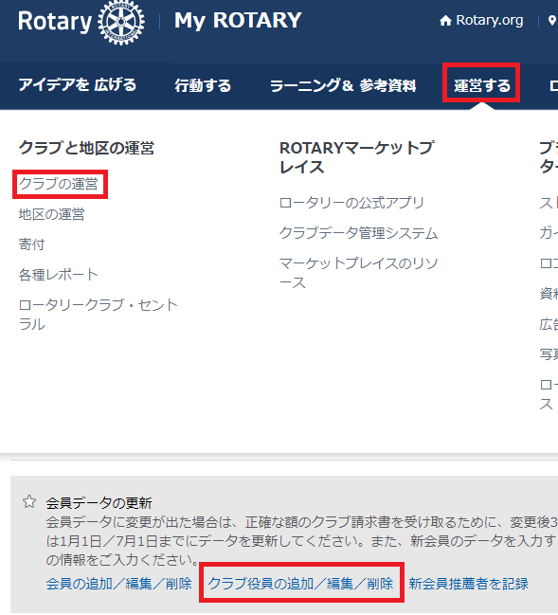
【役員・事務局員様】 役員報告
My ROTARY→運営する→クラブの運営→クラブ役員の追加・編集・削除より
今年度の役員・事務局様は、ご自身のクラブの今年度・次年度のクラブ役員を報告できます。
『運営する』→『クラブの運営』→
『クラブ役員の追加／編集／削除』
今年度役員様がMy ROTARYアカウントを会員としてご取得頂いたにも関わらず、入退会のご報告などが頂けない場合、今年度の役員として報告がされていない可能性がございます。
上記の方法で状況をご確認いただけます。
報告の詳細方法は別紙『クラブ役員情報-次年度役員オンライン報告 』をご参照ください。

